Slide 1
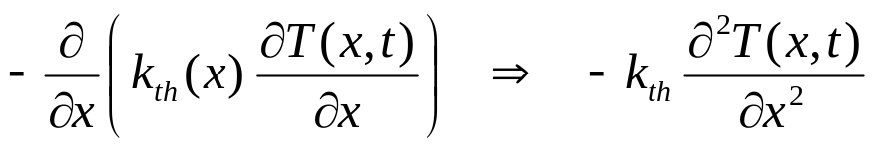
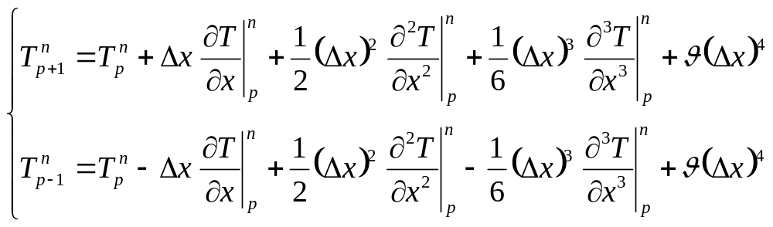
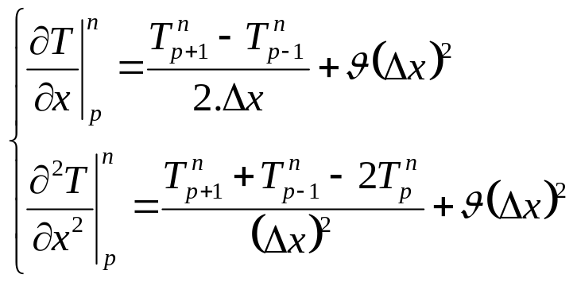
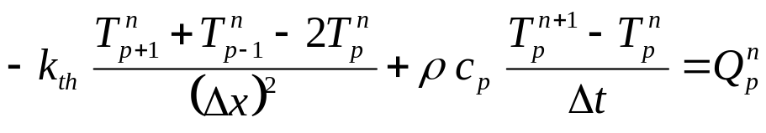
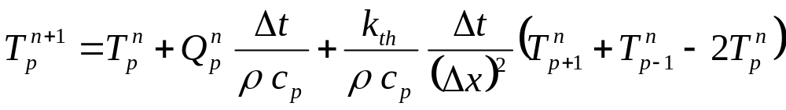
Equation de la chaleur 1D discrétisée
Simplification : k_{th}(x) constant par domaine →
Discrétisation de l’espace :
0
x=(p-1).Δx
L
Discrétisation du temps : t=n.Δt
Schéma explicite centré de l’équation de la chaleur 1D :
t=(n+1).Δt
x
p-1
p
p+1
x
t=n.Δt
Notes:
Méthode des diffences finies - Schéma implicite

Slide 2
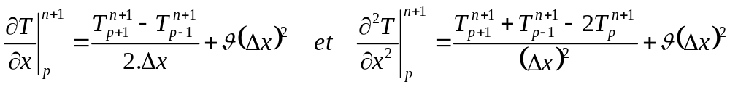
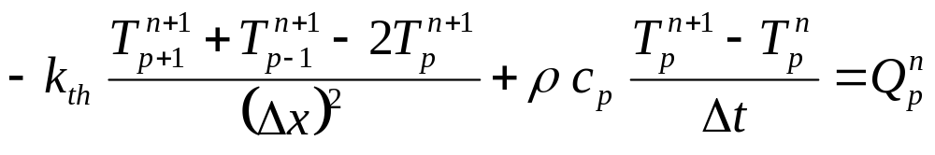
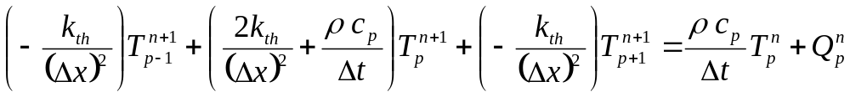
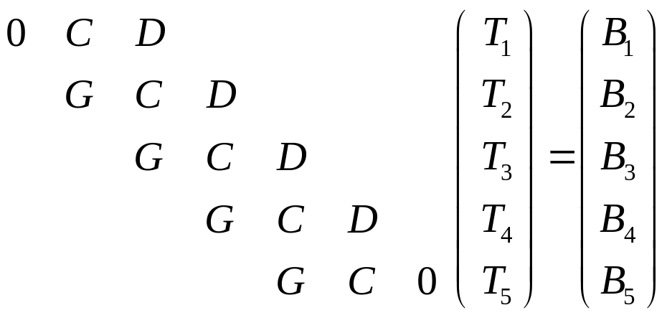
Schéma implicite centré de l’équation de la chaleur 1D
G
C
D
B
p-1
p
p+1
x
t=(n+1).Δt
t=n.Δt
x

Slide 3
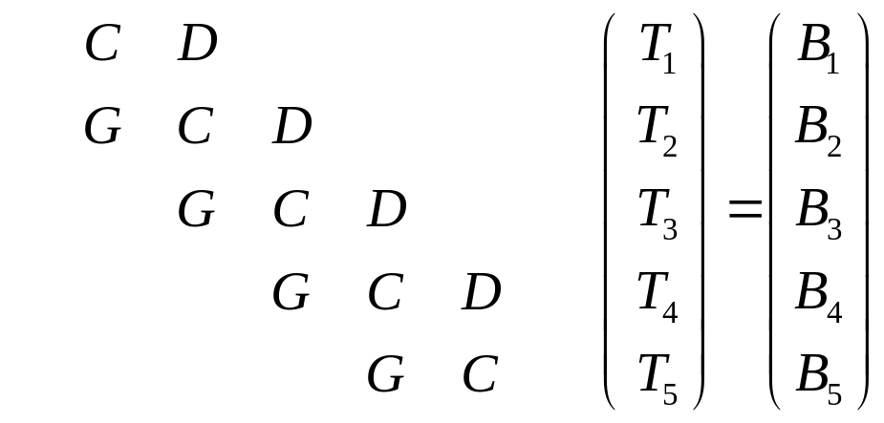
La matrice associée au système d’équations linéaires contient beaucoup
de zéros : on dit que la matrice est creuse.
En pratique, seuls les termes non nuls de la matrice sont stockés
(Codage de Morse le plus généralement utilisé)
- Ceci engendre un surcout de calcul pour déterminer la position des
éléments dans la matrice (double adressage) relativement négligeable
+ Ceci permet d’économiser de la place en mémoire → traitement de
gros systèmes d’équations (N>100000).
En utilisant cette technique, quelle est la quantité de mémoire pour
stocker une telle matrice de taille NxN?

Slide 4
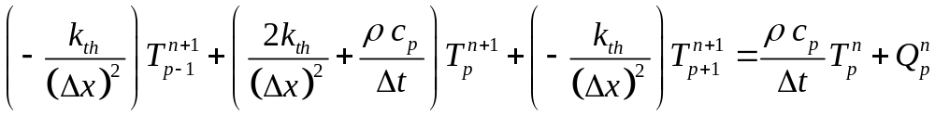

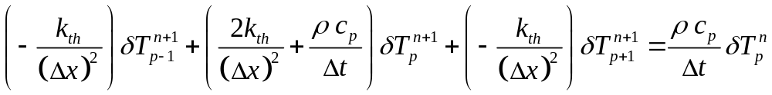
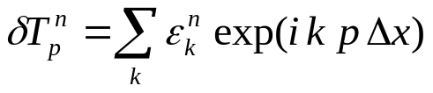
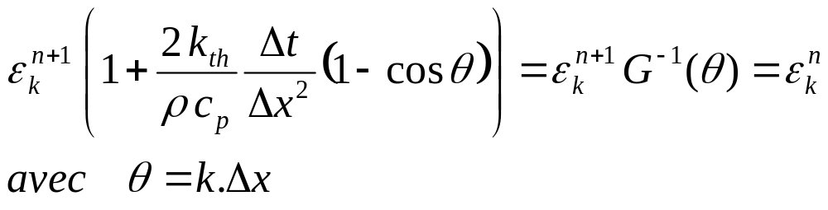
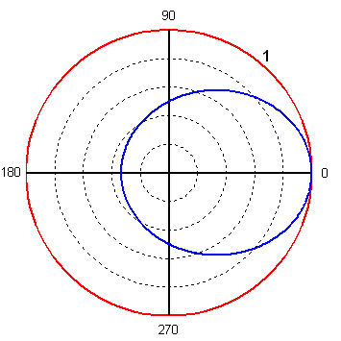
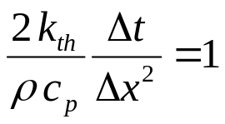

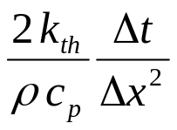
Stabilité du schéma implicite
Propagation d’une erreur numérique dans l’espace et le temps
Variation de l’équation discrétisée avec δQ=0 car imposée
L’analyse de Von Neumann se place dans l’espace de Fourier
Limite de
stabilité
Le schéma reste stable si
Pour toute valeur de ,
ce schéma est inconditionnellement stable

Slide 5
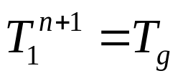

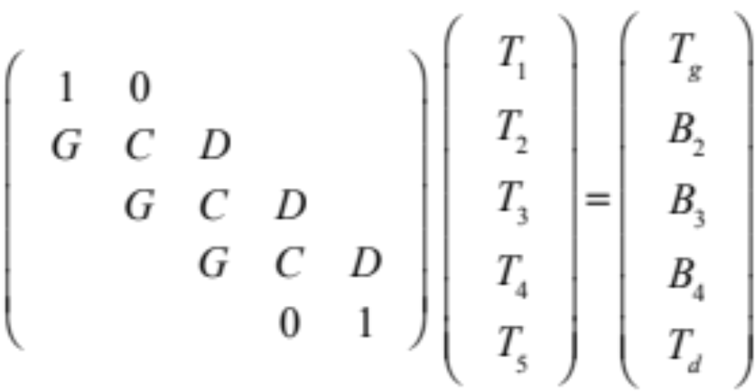
Conditions aux limites de type Dirichlet à gauche et à droite
A chaque instant , on a et
Ces expressions remplacent l’équation de la chaleur aux nœuds extrémités,
le système d’équations linéaires devient :

Slide 6
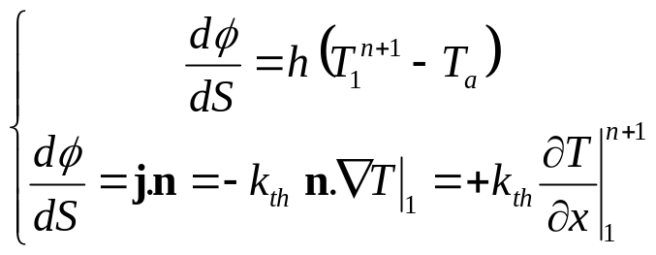
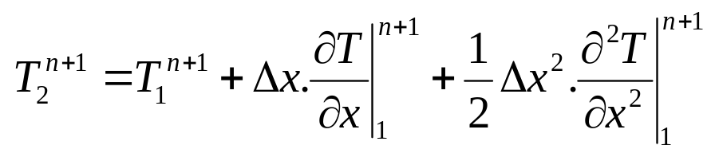
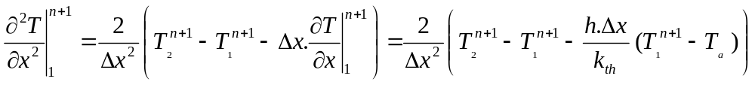
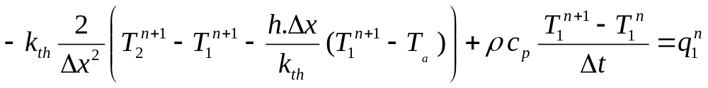
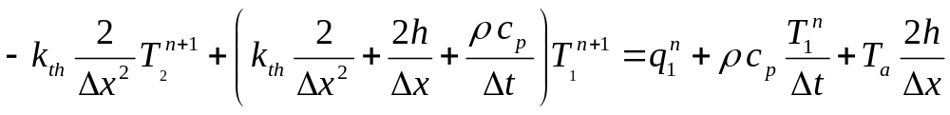
Conditions aux limites de Neumann à gauche
h = coefficient d’échange
T_{a} = température ambiante
T_{a}
T₁
n
forme discrétisée de l’équation de la chaleur modifiée en surface
A partir du D.L. et de l’expression du flux,
la dérivée seconde au nœud 1 s’écrit
D’où
Autrement écrit :

Slide 7
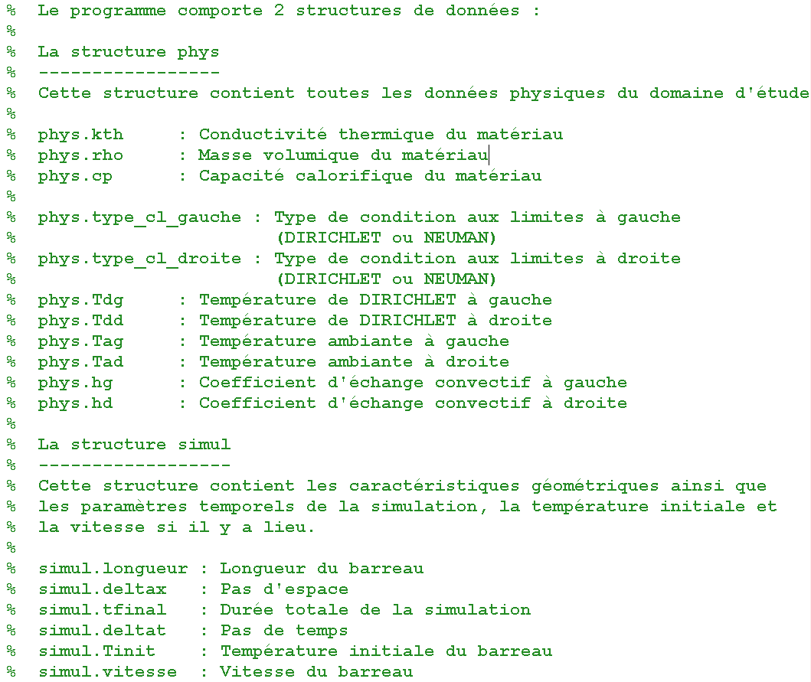
Différences Finies Méthode Implicte : Le programme MDFI_main
Structure phys
Structure simul

Slide 8
MDFI_main.m : les fonctions définies
% Noms des fonctions :
%
% MDFI_main : Programme principal
% lecture_probleme : Lecture des proprietes physiques
% lecture_simul : Lecture des parametres de la simulation
% implicite : Algorithme de résolution transitoire implicite
% source : Fonction permettant de calculer la source en
% un point défini par son abscisse reelle
% affichage_solution : Affichage des distributions de temperatures
%
%
% Proprietes physiques du materiau et conditions aux limites a gauche
%
[phys]=lecture_probleme
% Parametres de la simulation et tests sur la stabilite
[simul]=lecture_simul(phys)
% methode implicite
[x,Tn]=implicite(phys,simul);
% Representation graphique
affichage_solution(x,Tn,simul)

Slide 9
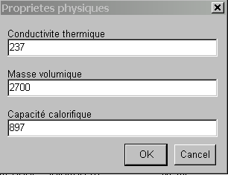
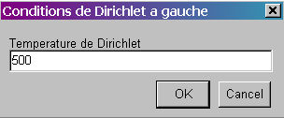
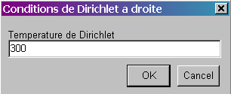
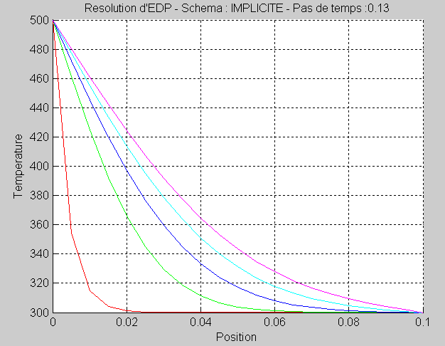
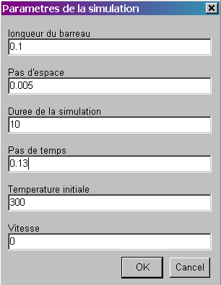
Différences Finies Méthode Implicite : exemple de simulations
Stabilité numérique :

Slide 10
Implémentation du schéma implicite pour les
points intérieurs
Fonction implicite.m
A(p, p-1)
A(p,p)
A(p,p+1)
b(p)
% Points interieurs du maillage
for p=2:N-1
% schema centre
x(p)=(p-1)*deltax;
A(p, p-1)=
A(p, p )=
A(p, p+1)=
b(p)= end

Slide 11
A(1, 2)
A(1, 1)
b(1)
% Initialisation : CAL a gauche
if phys.type_cl_gauche=='DIRICHLET'
% CAL de Dirichlet
x(1)=0;
A(1, 1)=1;
b(1)=phys.Tdg;
else
% CAL de Neumann
hg=phys.hg;
Tag=phys.Tag;
x(1)=0;
A(1, 1)=
A(1, 2)=
b(1)=
end

Slide 12
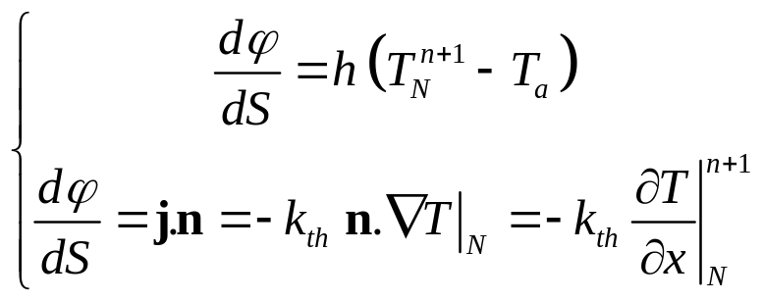
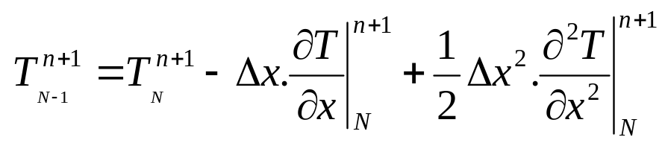
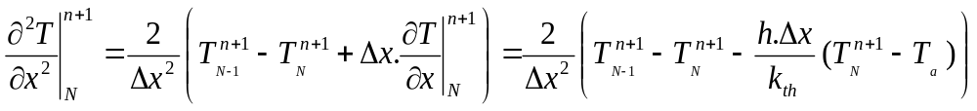
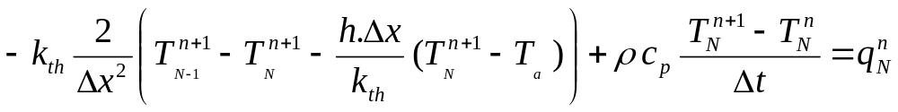
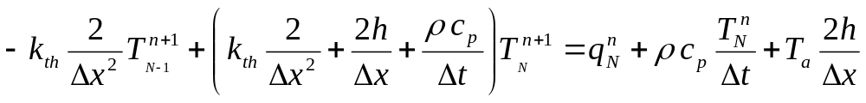
Conditions aux limites de Neumann à droite
Neumann
T_{N}
n
T_{a}
forme discrétisée de l’équation de la chaleur modifiée en surface
A partir du D.L. et de l’expression du flux,
la dérivée seconde au nœud N s’écrit
D’où
Autrement écrit :

Slide 13
A(N, N-1)
A(N,N)
b(N)
% Initialisation : CAL a droite
if phys.type_cl_droite=='DIRICHLET'
% CAL de Dirichlet
x(N)=(N-1)*deltax;
A(N, N)=1;
b(N)=phys.Tdd;
else
% CAL de Neumann
hd=phys.hd;
Tad=phys.Tad;
x(N)=(N-1)*deltax;
A(N, N-1)=
A(N, N )=
b(N)=
end

